Slide 1

家庭内感染を防ぐための緊急のお願い
～市民のみなさまへ～
本市では，１日の新規感染者が３８０人発生するなど，爆発的な感染拡大により医療崩壊を招きかねない状態となっており，このままでは救える命も救えなくなります。
感染経路が判明している感染者の６割以上が家庭内での感染となっており，これを防ぐことが極めて重要です。
いつ感染してもおかしくないという意識を持ち，
〇「家庭内に感染を持ち込まないこと」
〇「家庭生活でお互いに守っていくこと」
〇「家庭内で感染者や感染疑いが出たとき」
の３点を各家庭の事情に応じて，しっかりとご家庭内で話しあい，確認していくことが大事になります。
家庭内感染を防ぎ，ご自身，ご家族，大切な人を守るため，市民のみなさまひとりひとりがこの３点について実践していただきますよう，お願いします。

Slide 2
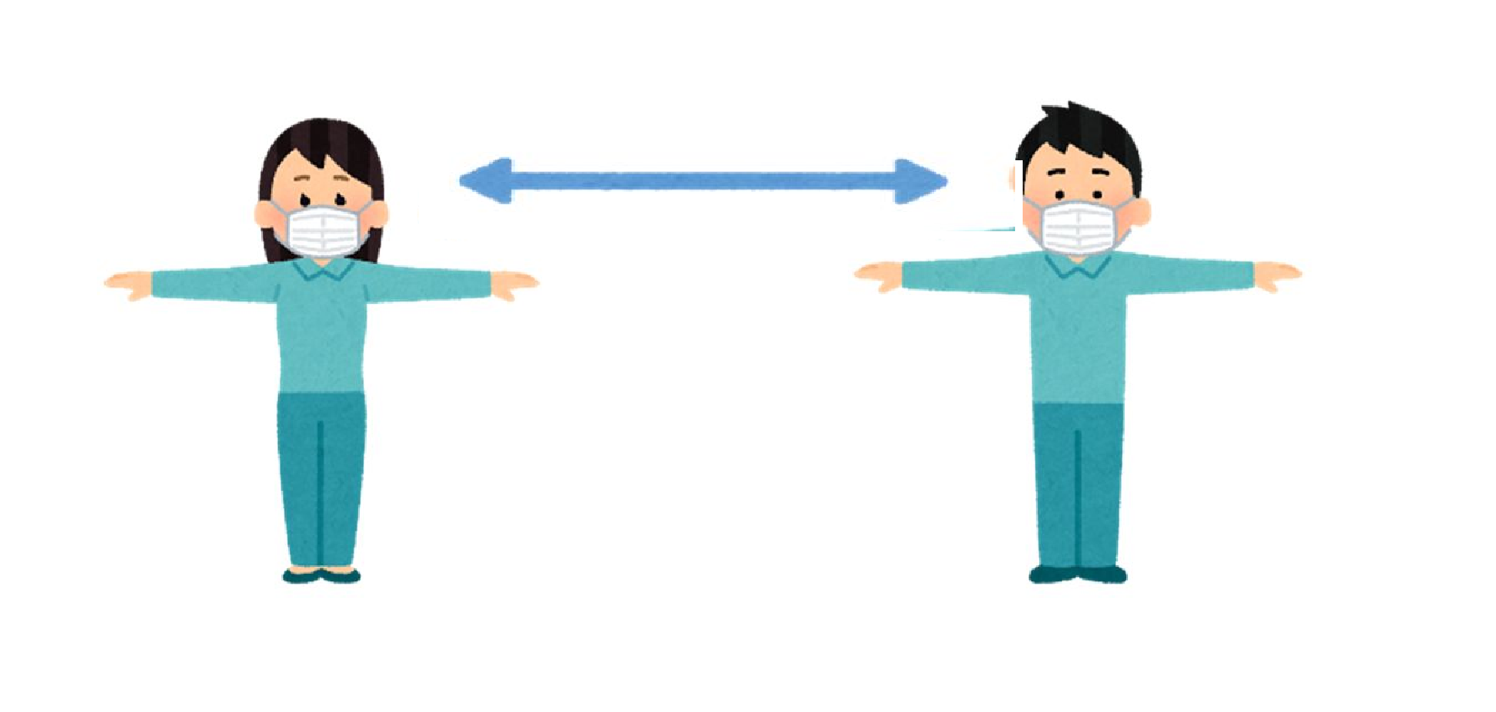


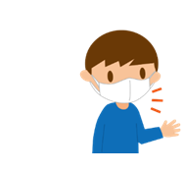

～１ 家庭内に感染を持ち込まないために～
基本的な感染防止対策の徹底を！
～ひとりひとりが慎重な行動をお願いします～
混雑した場所等には，決して行かない！
必ずマスク着用，帰宅したら確実に手洗いを！
会話するときは，相手との距離を意識して！

Slide 3


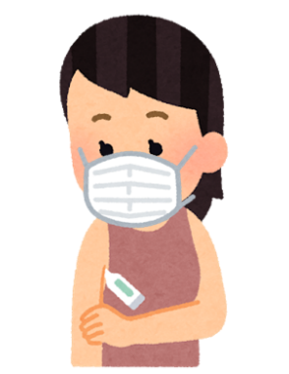
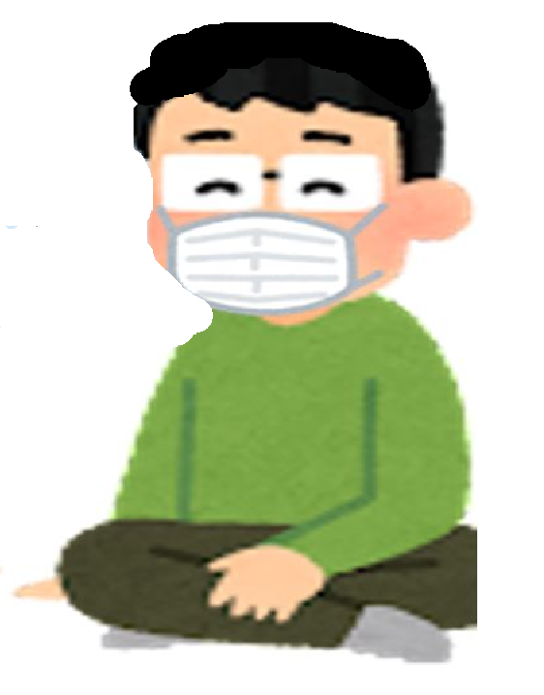
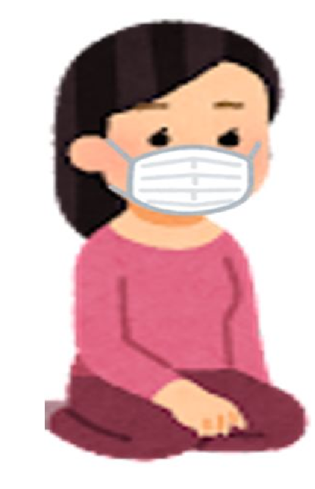
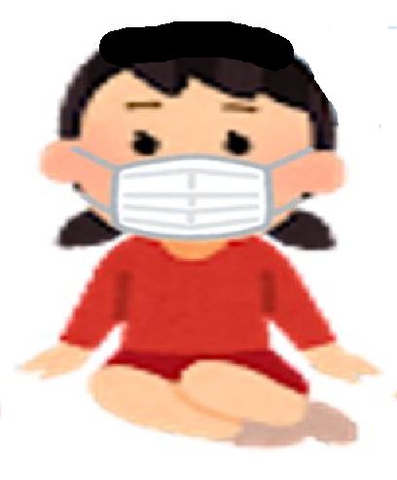
～２ 家庭生活でお互いに守っていこう～
健康チェックや,こまめな換気と消毒の徹底を！
～家庭内でも感染防止対策をしっかりと～
毎朝体温を測り，健康チェックを 発熱や風邪の症状がある場合は，無理をせず自宅で療養！ また，かかりつけ医等と相談を。
家庭内でもマスク着用！ 特に食事の際はお互いの距離や声の大きさも意識して
換気が大事！共用する場所（トイレや洗面所等）の消毒も徹底

Slide 4

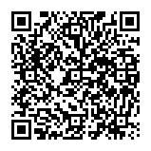



～３ 家庭内に感染疑いや感染者が出た時には～
部屋を分ける，マスク着用や換気をより意識して
～濃厚接触者等は宿泊あっせん事業も利用可能～
感染者や感染疑いは，まずは個室療養！無理なら十分な距離を
お世話する人は一人に決めて！ 他の家族は可能なら別の場所で生活することも検討を
⇒宿泊施設あっせん事業の活用も
マスクの着用や換気，消毒の徹底をより意識して！ 使用したマスクは他の部屋に持ち出さない
手で触れる共有部分はこまめに消毒を！ トイレ,洗面所も。タオル等も共有しない
ご家族も健康観察をし，不要不急の 外出は避ける！
宿泊施設のあっせん事業に
ついて詳しくはこちら

